Slide 1
FlagGems研发进展概览
李之昕
北京智源人工智能研究院 - AI编译器研发工程师
2024年9月7日

Slide 2


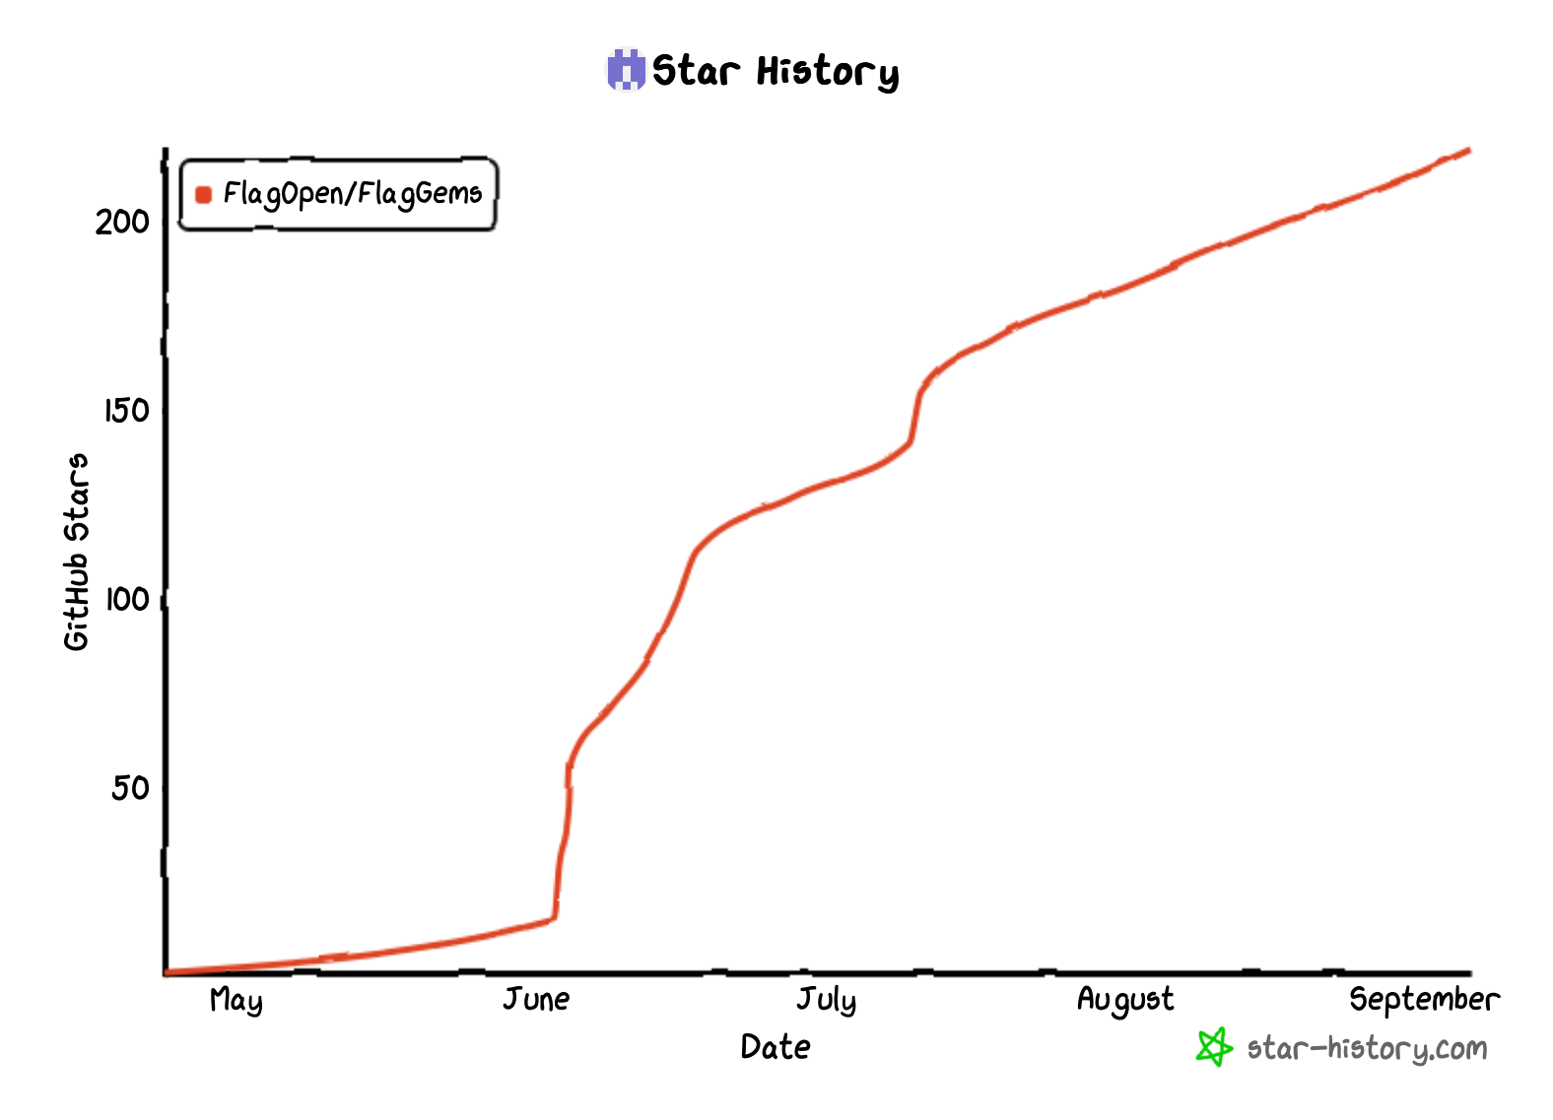




FlagGems算子库
https://github.com/FlagOpen/FlagGems
一个使用OpenAI Triton语言实现的算子库
2024.06.02 V2.0
2024.09.06 V2.1
Notes:
单击此处添加文本

Slide 3











FlagGems算子库
联合开发 适配共建
Notes:
单击此处添加文本

Slide 4
研发进展
01
新增算子和功能特性
02
功能和性能改进
03
硬件适配进展
04
下一步研发计划

Slide 5



新增算子和功能特性
开发计划
来自Qwen-VL、Llama-3等全新大模型的监测统计
涵盖大语言模型、视觉模型、多模态模型
算子清单（截至9月5日v2.1）
新增算子共37个，其中24个来自原V3计划，13个来自更新计划
算子总数已达到103个
支持模型
Llava-1.5-7B 推理：已加入仓库example
Emu-3-7B 推理
Qwen-2-0.5B 训练
SmolLM-135M-k76 训练
Notes:
单击此处添加文本

Slide 6
FlagGems新增算子
Tensor
16 Tensor Operators
where | tile | ones | full
arange | unique | ones_like | full_like
repeat | index_select | zeros | flip
masked_fill | masked_select | zeros_like | pad
NeuralNetwork
BasicMath
Distribution
Science
Notes:
单击此处添加文本

Slide 7
FlagGems新增算子
Tensor
NeuralNetwork
1 NN Operators
embedding
BasicMath
Distribution
Science
Notes:
单击此处添加文本

Slide 8
FlagGems新增算子
Tensor
NeuralNetwork
BasicMath
7 Math Operators
allclose | floor_divide | maximum
isclose | trunc_divide | minimum
isfinite
Distribution
Science
Notes:
单击此处添加文本

Slide 9
FlagGems新增算子
Tensor
NeuralNetwork
BasicMath
Distribution
10 Distribution Operators
normal | multinomial | rand
uniform_ | nonzero | randn
exponential_ | topk | rand_like
 |  | randn_like
Science
Notes:
单击此处添加文本

Slide 10
FlagGems新增算子
Tensor
NeuralNetwork
BasicMath
Distribution
Science
3 Science Operators
erf | resolve_conj | resolve_neg
Notes:
单击此处添加文本

Slide 11
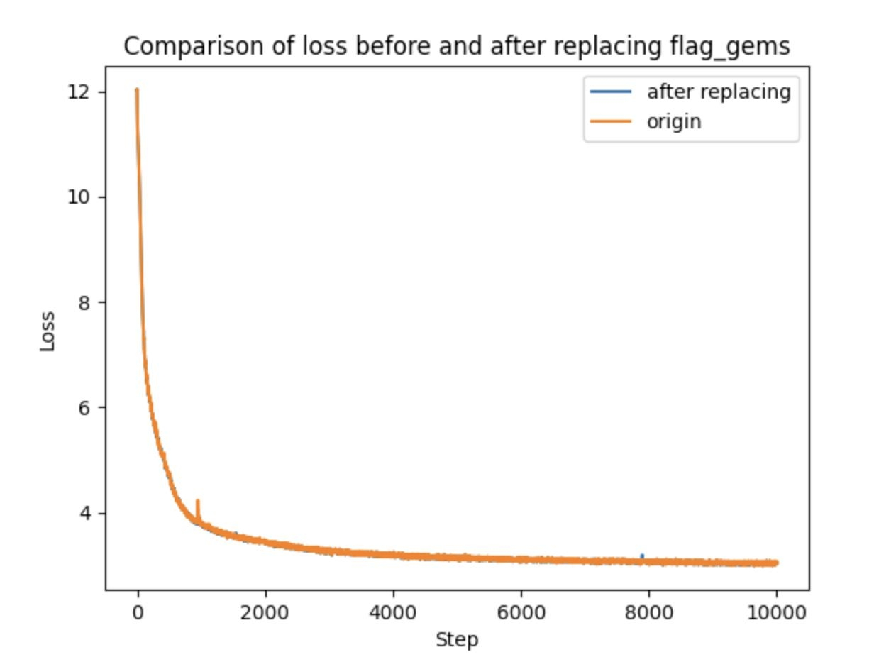
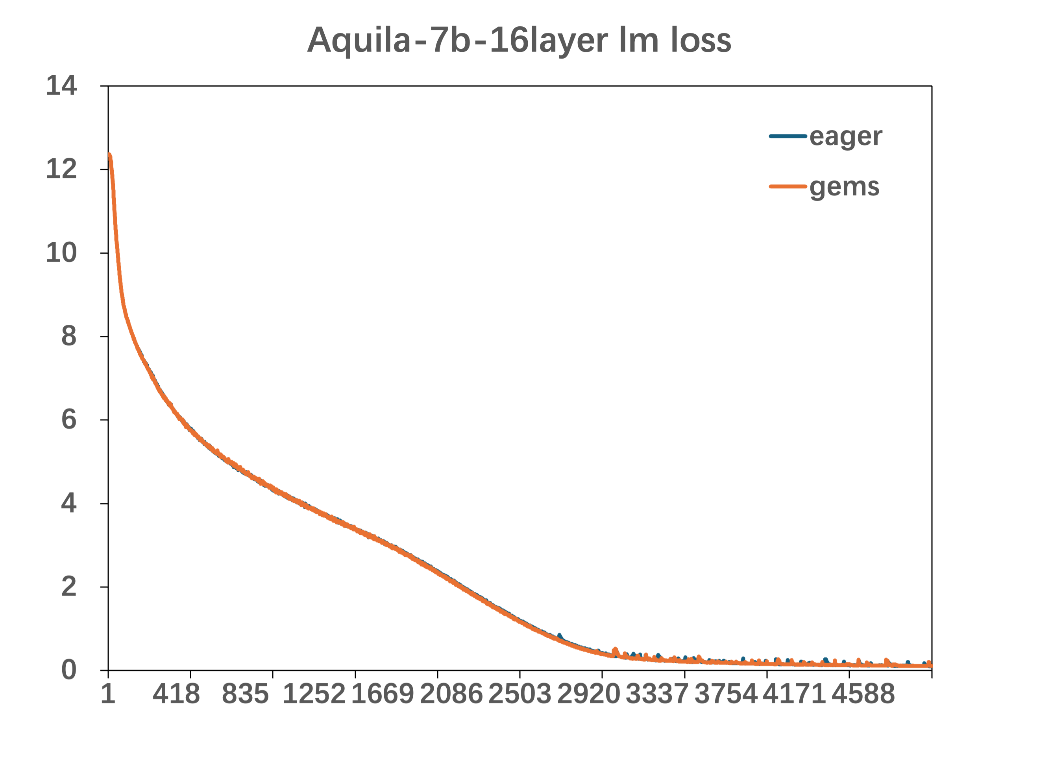
FlagGems模型训练
多卡并行训练
SmolLM-135M-k76 Aquila-7b-16layer
三机共24卡 单机8卡
Notes:
单击此处添加文本

Slide 12
研发进展
01
新增算子和功能特性
02
功能和性能改进
03
硬件适配进展
04
下一步研发计划

Slide 13


FlagGems功能改进
运行时机制：@libentry
多设备支持：设备维护自有的kernel缓存，允许独立调参
多线程并行：缓存读写线程锁，避免重复编译
自动代码生成：@pointwise_dynamic
数据类型提升规则：借鉴PyTorch规则设计，自动处理输出类型
特殊偏移步长：支持负值偏移和步长，允许张量布局操作
GridStrideLoop生成：Grid级分块循环，适配不同硬件参数限制
Notes:
单击此处添加文本

Slide 14

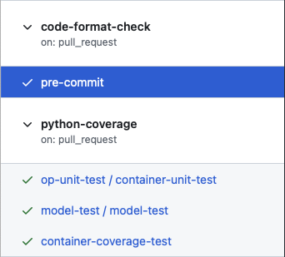
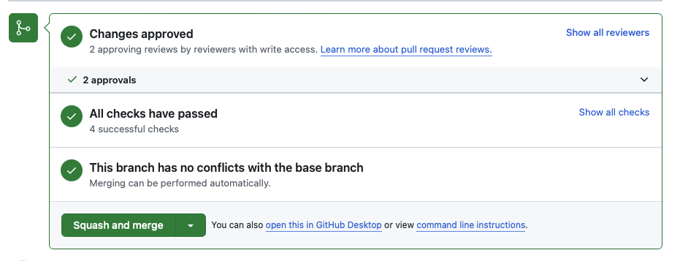
FlagGems功能改进
持续集成：Github CI/CD
代码格式规范：提交前自动检查校正，保持代码风格一致
PR流程规范：算子功能测试、模型嵌入测试
覆盖度检测：要求CI测试覆盖90%算子功能点，保障功能正确
Notes:
单击此处添加文本

Slide 15
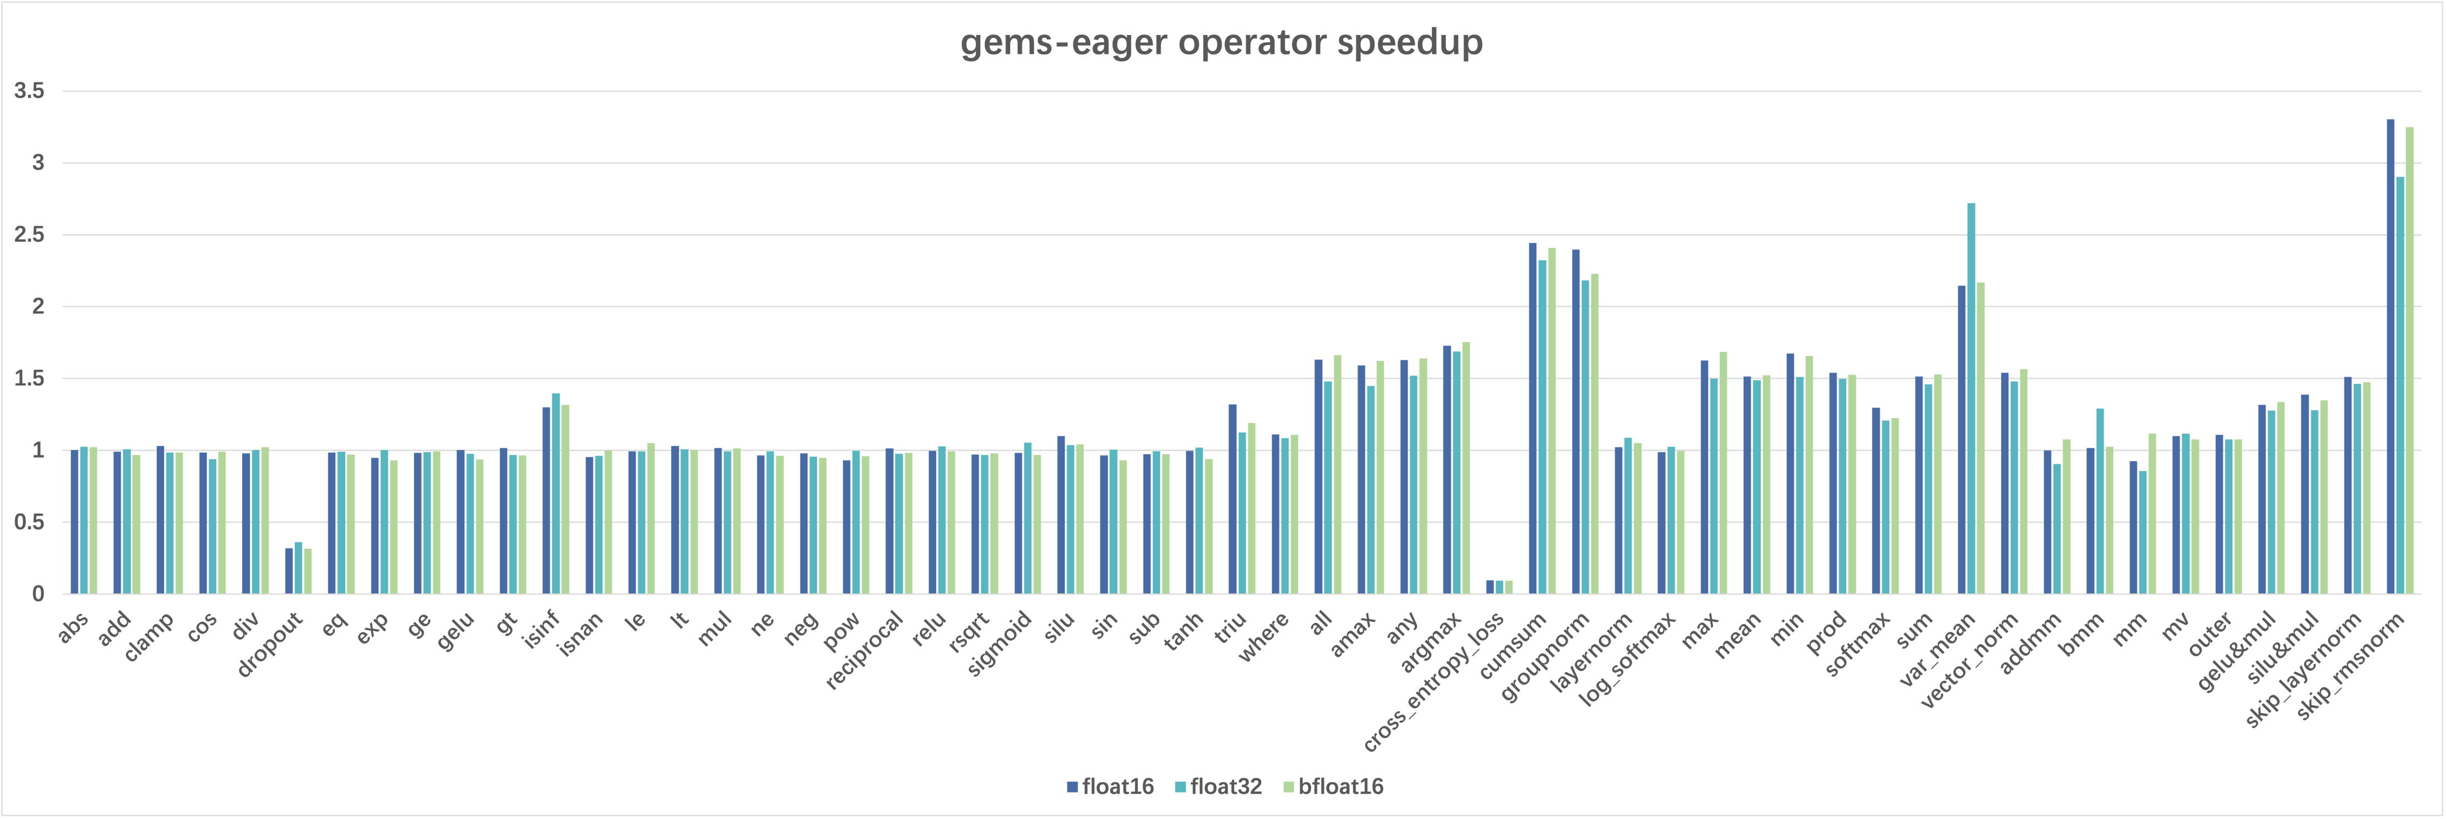
FlagGems性能优化
V2.0加速比（截至6月21日）
Notes:
单击此处添加文本

Slide 16
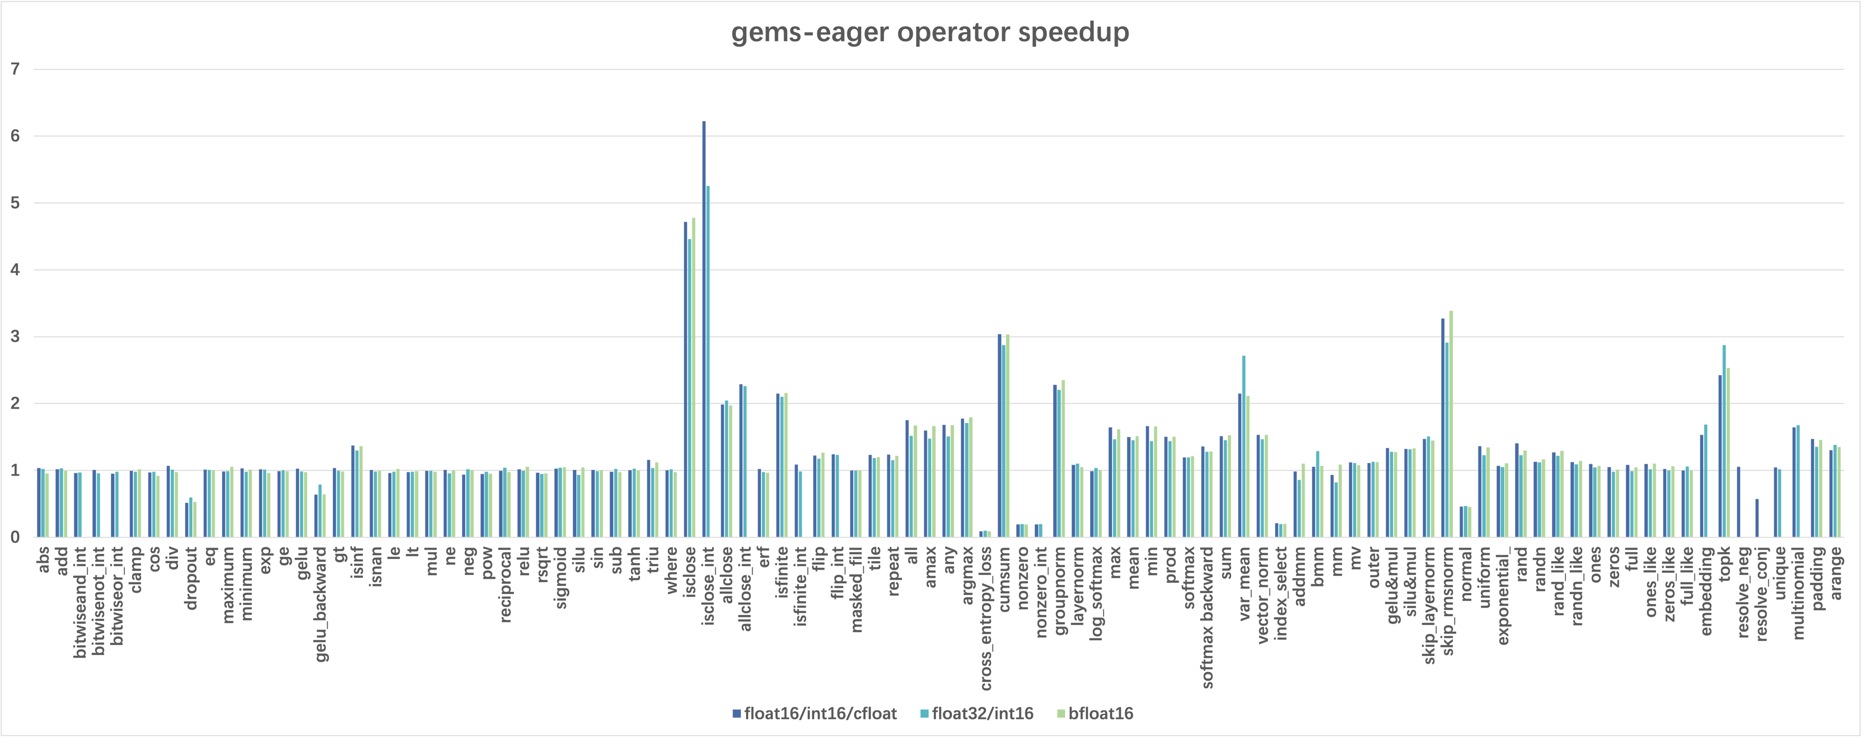
FlagGems性能优化
V2.1加速比（截至9月5日）
新增算子中，多数性能优于Torch Eager模式
张量布局操作类算子受限于Triton原语支持，性能差距较大
Notes:
张量切片、scatter/gather原语不支持

Slide 17
FlagGems性能优化
V2.1加速比（截至9月5日）
旧有算子中，针对dropout, cross_entropy_loss, softmax等算子开展专项优化
Notes:
张量切片、scatter/gather原语不支持

Slide 18
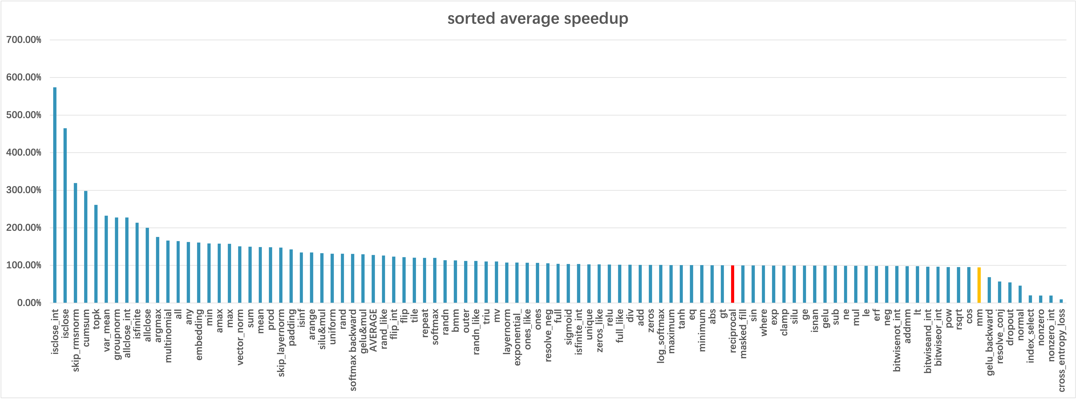

FlagGems性能优化
V2.1加速比排序（截至9月5日）
多数算子平均性能优于Torch Eager
speedup>100%
speedup$≈$100%
Notes:
多数加速比94%以上

Slide 19
研发进展
01
新增算子和功能特性
02
功能和性能改进
03
硬件适配进展
04
下一步研发计划

Slide 20
算子覆盖
截至9月5日，共完成103个算子的开发
各厂商持续适配跟进，算子实现的覆盖度均在85%以上
Notes:
单击此处添加文本

Slide 21
算子加速比
截至9月5日，FlagGems在开发平台NVIDIA A100上的平均加速比约为127%
各厂商适配后，相较于自研原生算子库的加速比：
GPU类芯片加速比均在127%以上
DSA类芯片加速比均在60%以上
Notes:
单击此处添加文本

Slide 22
研发进展
01
新增算子和功能特性
02
功能和性能改进
03
硬件适配进展
04
下一步研发计划

Slide 23


下一步研发计划
算子开发
2024年Q3、Q4共新增67个算子，总数量达到133个
扩充convolution、attention等复杂算子变种
性能优化
Q4开启深度优化工作
低性能算子重点优化，算子库整体追平Torch eager
核心算子全面优化，所有形状、精度、调用参数下均追平Torch eager
厂商适配
全部厂商算子覆盖度达到90%以上
厂商适配算子相对原生算子库加速比达到70%以上
Notes:
单击此处添加文本

Slide 24


感谢垂听！
Triton中国社区微信群
欢迎访问开源社区：
https://github.com/FlagOpen/FlagGems
https://github.com/FlagOpen/FlagAttention

Slide 25


